Slide 1
引言
上一讲，我们介绍了总体、样本、简单随机样本、统计量和抽样分布的概念，介绍了统计中常用的三大分布，给出了几个重要的抽样分布定理 . 它们是进一步学习统计推断的基础 .

Slide 2

第七章 参数估计
点估计
估计量的评选标准
区间估计
小结

Slide 3

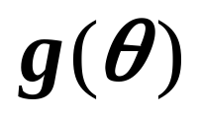
参数估计问题的一般提法
设有一个统计总体 , 总体的分布函数为
F( x, ) ，其中 为未知参数 ( 可以是向量) .
现从该总体抽样，得样本
X₁,X₂,…,X_{n}
要依据该样本对参数
作出估计, 或估计
的某个已知函数 .
这类问题称为参数估计.

Slide 4

点估计
参数估计
区间估计

Slide 5
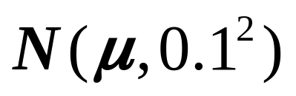

例如我们要估计某队男生的平均身高.
（假定身高服从正态分布 ）
现从该总体选取容量为5的样本，我们的任务是要根据选出的样本（5个数）求出总体均值 的估计. 而全部信息就由这5个数组成 .
设这5个数是:
1.65 1.67 1.68 1.78 1.69
估计 为1.68，
这是点估计.
估计
在区间 [1.57, 1.84] 内，
这是区间估计.

Slide 6
第一节 参数的点估计
点估计概念
求估计量的方法

Slide 7
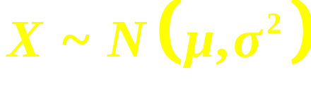




一、点估计概念
例1 已知某地区新生婴儿的体重 ,
未知
…
随机抽查100个婴儿 ,
得100个体重数据
10,7,6,6.5,5,5.2, …
而全部信息就由这100个数组成 .
据此,我们应如何估计
和
呢 ?

Slide 8
为估计 :
我们需要构造出适当的样本的函数 T(X₁,X₂,…X_{n}) ， 每当有了样本，就代入该函数中算出一个值，用来作为 的估计值 .
T(X₁,X₂,…X_{n}) 称为参数
的点估计量，
把样本值代入T(X₁,X₂,…X_{n}) 中，
得到 的一个点
估计值 .

Slide 9
问题是:
使用什么样的统计量去估计 ？
可以用样本均值;
也可以用样本中位数;
还可以用别的统计量 .

Slide 10
二、寻求估计量的方法
1. 矩估计法
2. 极大似然法
3. 最小二乘法
4. 贝叶斯方法
……
这里我们主要介绍前面两种方法 .

Slide 11
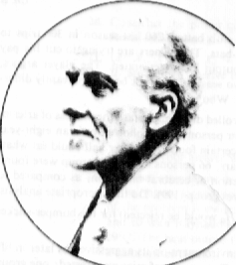

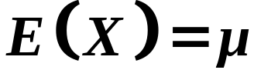
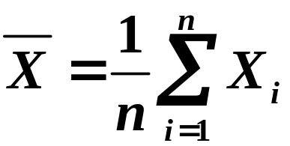


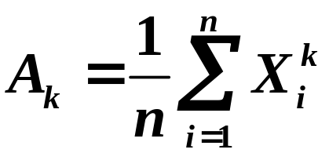
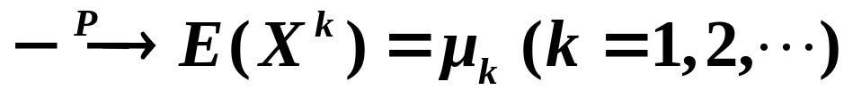

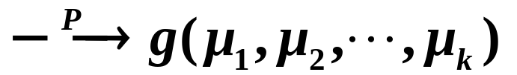

1. 矩估计法
矩估计法是英国统计学家K.皮尔逊
最早提出来的 .
由辛钦定理 ,
若总体 的数学期望 有限,
则有
其中 为连续函数 .

Slide 12


这表明 , 当样本容量很大时 , 在统计上 , 可以用
用样本矩去估计总体矩 . 这一事实导出矩估计法.
定义
用样本原点矩估计相应的总体原点矩 , 又
用样本原点矩的连续函数估计相应的总体原点矩的
连续函数,
这种参数点估计法称为矩估计法 .
理论依据:
大数定律
矩估计法的具体做法如下
设总体的分布函数中含有k个未知参数 ,
那么它的前k阶矩 ,
一般

Slide 13

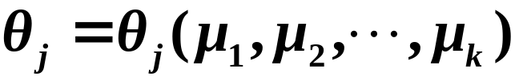


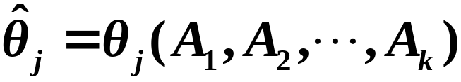
都是这 k 个参数的函数,记为：
i=1,2, … ,k
从这 k 个方程中解出
j=1,2,…,k
那么用诸 的估计量 A_{i} 分别代替上式中的诸 ,
即可得诸 的矩估计量 ：
j=1,2,…,k
矩估计量的观察值称为矩估计值 .

Slide 14

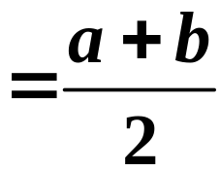
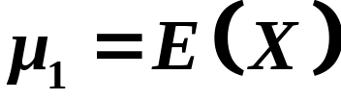
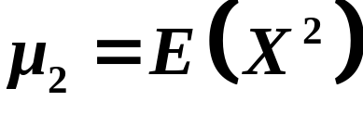

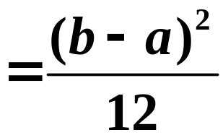
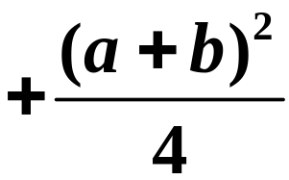
例2 设总体 X 在 [ a , b ] 上服从均匀分布 , a , b 未知 . 是来自 X 的样本 , 试求 a , b 的矩估计量 .
解

Slide 15
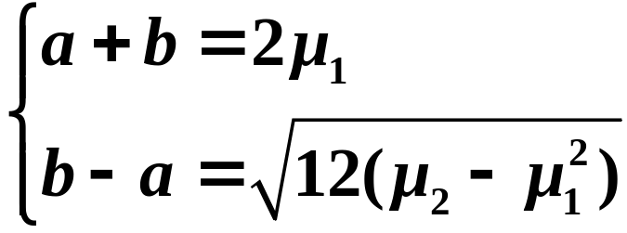
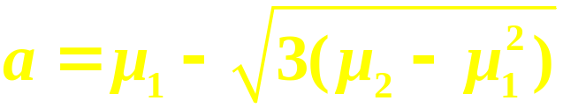
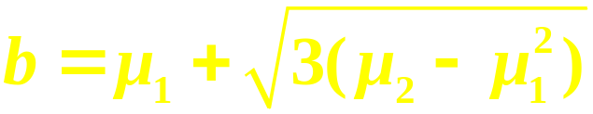
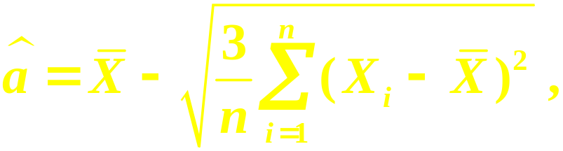
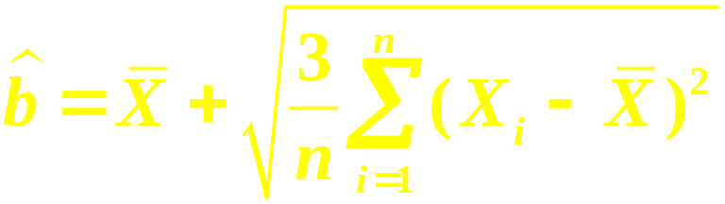
即
解得
总体矩
于是 a , b 的矩估计量为
样本矩

Slide 16





例3 设总体 X 的均值 和方差 都存在 , 未知 . 是来自 X 的样本 , 试求 的矩估计量 .
解

Slide 17

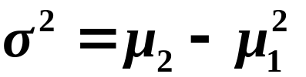

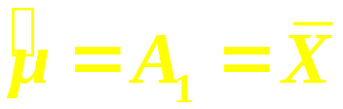
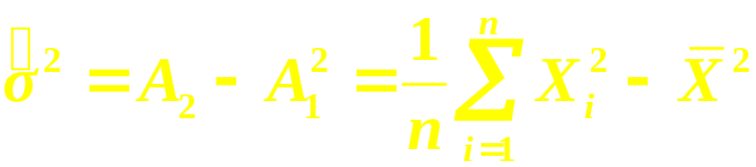
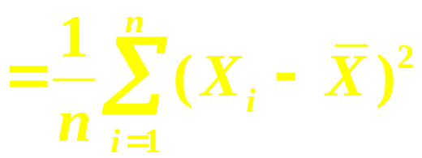
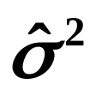
总体矩
解得
于是 的矩估计量为
样本矩

Slide 18
矩法的优点是简单易行,并不需要事先知道总体是什么分布 .
缺点是，当总体类型已知时，没有充分利用分布提供的信息 . 一般场合下,矩估计量不具有唯一性 .
其主要原因在于建立矩法方程时，选取那些总体矩用相应样本矩代替带有一定的随意性 .

Slide 19
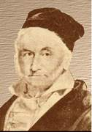
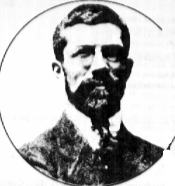
2. 最大似然法
它是在总体类型已知条件下使用的一种参数估计方法 .
它首先是由德国数学家高斯在
1821年提出的 .
然而,这个方法常归功于英国统计学家费歇 .
Gauss
费歇在1922年重新发现了这一方法，并首先研究了这种方法的一些性质 .
Fisher

Slide 20
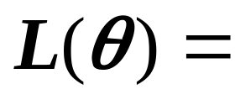
最大似然估计原理：
设X₁,X₂,…X_{n}是取自总体X的一个样本，样本的联合密度(连续型）或联合分布律 (离散型)为 f (x₁,x₂,… ,x_{n} ; ) .
当给定样本X₁,X₂,…X_{n}时，定义似然函数为：
f (x₁, x₂ ,…, x_{n}; )
这里 x₁, x₂ ,…, x_{n} 是样本的观察值 .

Slide 21
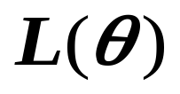

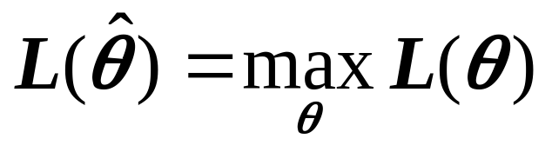
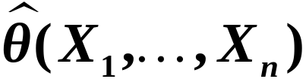

似然函数：
f (x₁,x₂,…, x_{n}; )
看作参数 的函数，它可作为 将以多大可
能产生样本值 x₁, x₂,… ,x_{n} 的一种度量 .
最大似然估计法就是用使 达到最大值的
去估计 .
称 为 的最大似然估计值 .
而相应的统计量
称为 的最大似然估计量 .

Slide 22
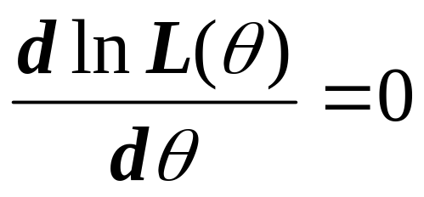
两点说明：
1、求似然函数L( ) 的最大值点，可以应用微积分中的技巧。由于ln(x)是 x 的增函数, lnL( )与L( )在 的同一值处达到它的最大值，假定 是一实数，且lnL( )是 的一个可微函数。通过求解方程：
可以得到 的MLE .
若 是向量，上述方程必须用方程组代替 .
2、用上述求导方法求参数的MLE有时行不通，这时要用最大似然原则来求 .

Slide 23
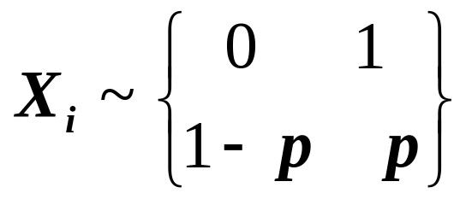
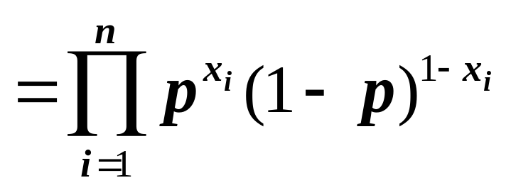
下面举例说明如何求最大似然估计
例5 设X₁,X₂,…X_{n}是取自总体 X~B(1, p) 的一个样本，求参数p的最大似然估计量.
解：似然函数为:
L(p)= f (x₁, x₂,…, x_{n}; p )

Slide 24
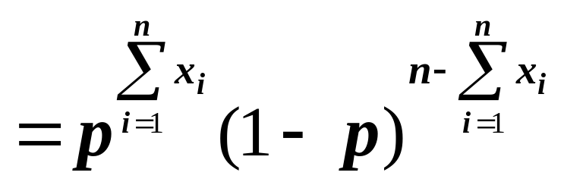
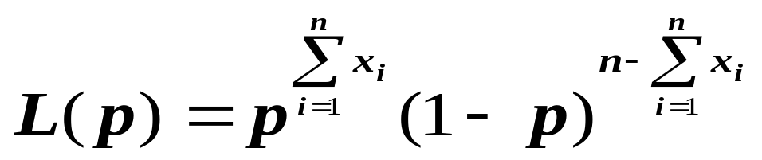
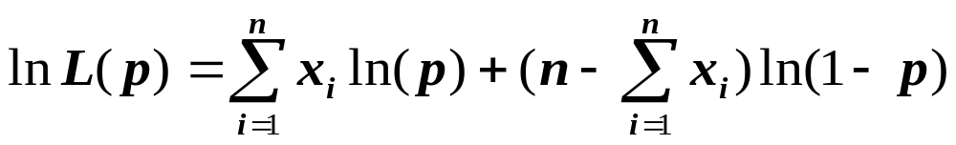
对数似然函数为：

Slide 25
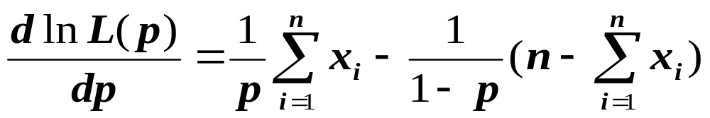
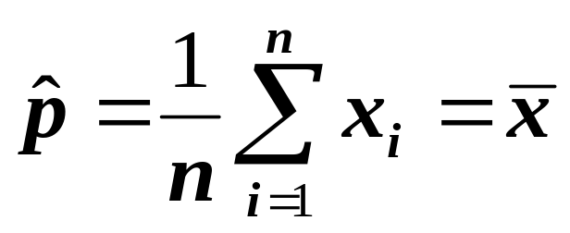
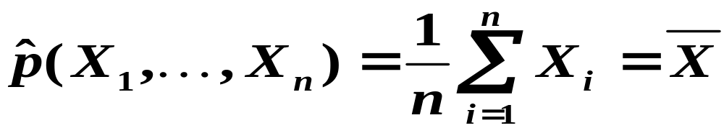
对p求导并令其为0，
=0
得
即为 p 的最大似然估计值 .
从而 p 的最大似然估计量为

Slide 26
求最大似然估计(MLE)的一般步骤是：
(1) 由总体分布导出样本的联合分布率(或联合密度);
(2) 把样本联合分布率 ( 或联合密度 ) 中自变
量看成已知常数,而把参数 看作自变量,得到似然
函数L( );
(3) 求似然函数L( ) 的最大值点(常常转化为求ln L( )的最大值点) ，即 的MLE;
(4) 在最大值点的表达式中, 用样本值代入就得参数的最大似然估计值 .

Slide 27

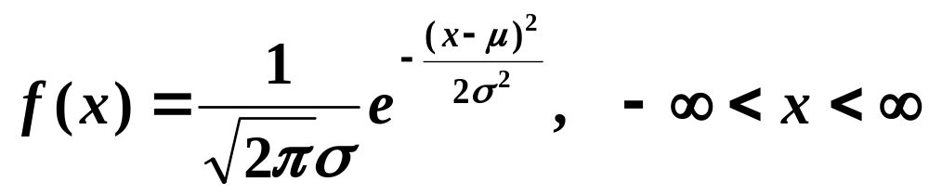
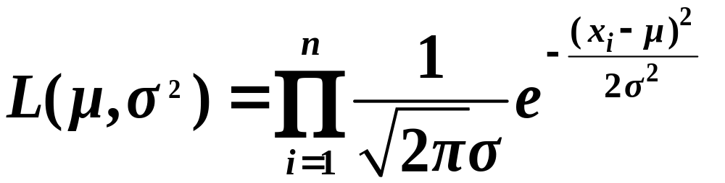
例6 设总体 X ~N( ) , 未知 . 是来自 X 的样本值 , 试求 的最大似然估计量 .
解
X 的概率密度为
似然函数为

Slide 28
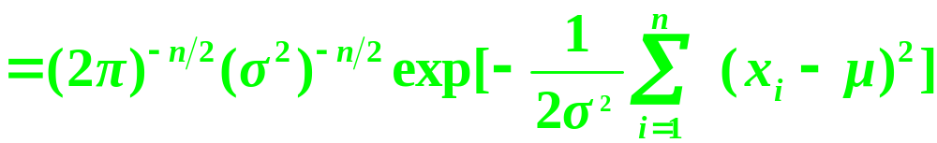
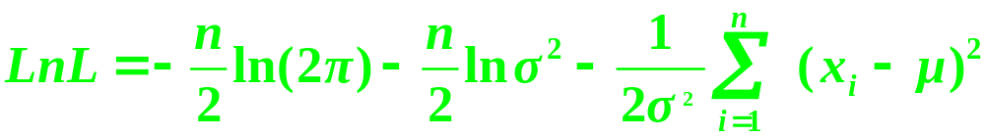
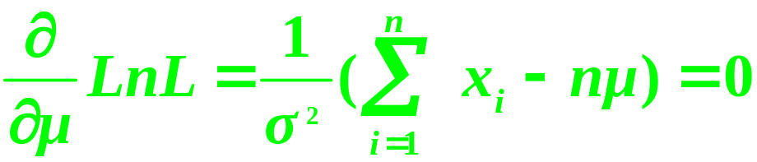
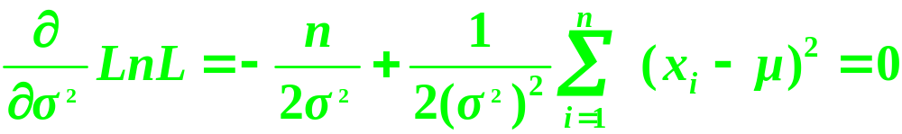
于是
令

Slide 29
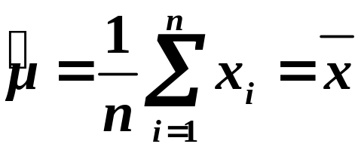
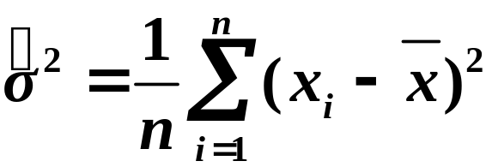
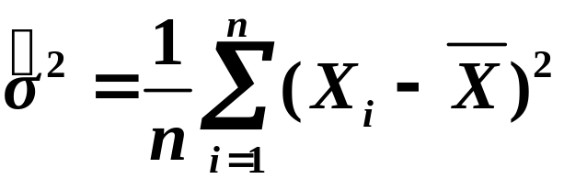

解得
的最大似然估计量为

Slide 30



例7 设X₁,X₂,…X_{n}是取自总体X的一个样本
其中 >0,求 的最大似然估计.
解：似然函数为
i=1,2,…,n

Slide 31


解：似然函数为
i=1,2,…,n
对数似然函数为

Slide 32







对数似然函数为
用求导方法无法最终确定
用最大似然原则来求 .
对 分别求偏导并令其为0,
=0 (1)
=0 (2)
由(1)得

Slide 33








对
且是 的增函数
取其它值时，
是
故使 达到最大的 即 的MLE
于是
即 为 的MLE .

Slide 34






练习 设X₁,X₂,…X_{n}是取自总体X的一个样本
其中 >0,
求 的最大似然估计值.
解 似然函数为
对数似然函数为

Slide 35


对数似然函数为
求导并令其为0
=0
从中解得
即为 的最大似然估计值 .

Slide 36
四、小结
这一讲，我们介绍了参数点估计, 给出了寻求估计量最常用的矩法和极大似然法 .
参数点估计是用一个确定的值去估计未知的参数 . 看来似乎精确 ，实际上把握不大 .

